Slide 1
5동 503호 기타공사 작업의뢰서
2026. 07. 29
유앤미시스템

Slide 2
5동 503호 기타공사 작업의뢰서
1. 공 사 명 : 5동 503호 기타공사 작업의뢰
2. 공사요청일 : 2026년 07월 29일
3. 공사의뢰자 : 유앤미시스템 남해원 소장
4. 완료요청일 : 년 월 일
5. 입주예정일 : 년 월 일
6. 공 사 내 용 : 1. 주방 씽크대(상부장,하부장) 문짝(서랍장, 몰딩포함) 전체 교체
2. 주방 렌지후드 교체(휀기능 저하, 기름때 고착)
3. 주방 난방분배기 교체
4. 화장실 샤워 유리부스 재설치
5. 신발장 시트지 전체 교체
6. 뒤베란다 방충망 4개 교체
7. 앞베란다 창고문 재설치
8. 앞베란다 전산볼트 제거 및 구멍막음 보수
9. 신발장 옆방 문끌림 보수
10. 주방 씽크대 상판 전체 실리콘 재코킹작업(주방 타일 벽면 모서리(2군데)포함)
상기 공사에 대한 공사요청을 에스앤아이 코퍼레이션에게 요청 드리오니 기타공사를 완료해 주실 것을 요청 드립니다.
의 뢰 사 진

Slide 3
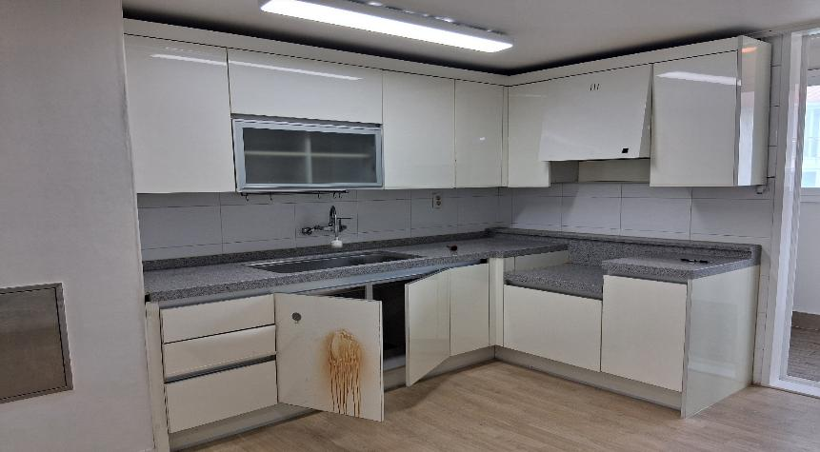
1. 주방 씽크대(상부장,하부장) 문짝(서랍장, 몰딩포함) 전체 교체

